Slide 1
NHỮNG ĐỘNG TÁC YOGA
CHO TRẺ MẦM NON
Giáo viên: Hoàng Thị Hùy

Slide 5
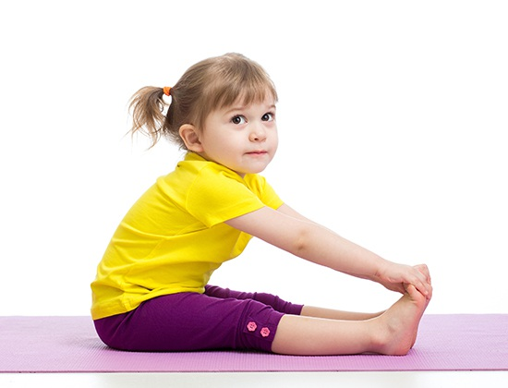

Slide 7
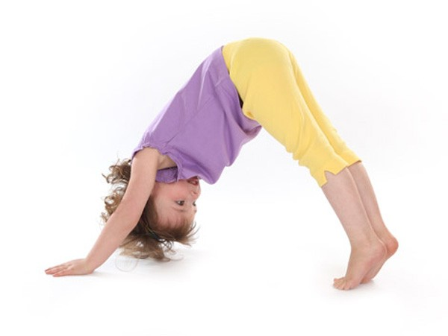

Slide 8
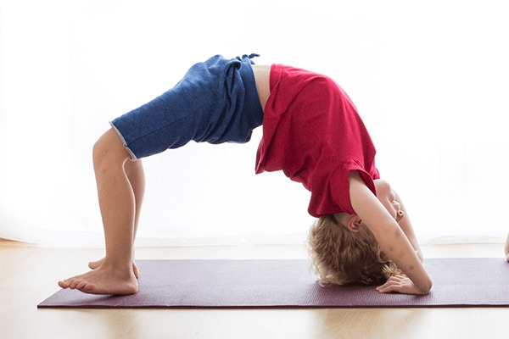

Slide 9
